Slide 1
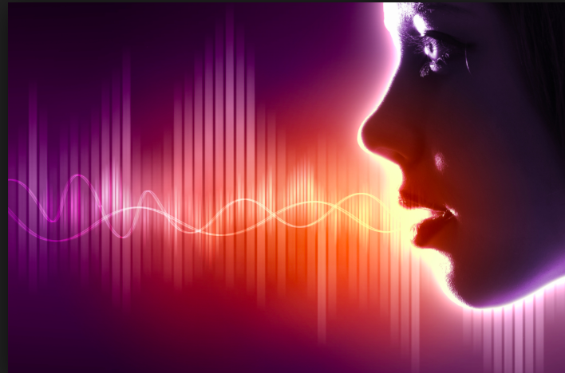
PROCESAMIENTO DIGITAL DE SEÑALES
CANCELACIÓN DEL ECO DE SEÑAL DE VOZ MEDIANTE LA AUTOCORRELACIÓN DISCRETA
JORGE MIRANDA REDES NEURONALES

Slide 2
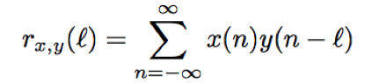
Correlación Cruzada en Tiempo Discreto
Medida del grado de similitud que existe entre dos secuencias definidas en el tiempo discreto

Slide 3
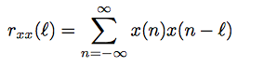
Autocorrelación en Tiempo Discreto
Medida del grado de similitud de una señal consigo misma en distintos instantes de tiempo .

Slide 4
APLICACIONES
RECONOCIMIENTO DE OBJETOS EN UNA IMAGEN
(TEMPLATE MATCHING)
SEÑALES DE RADAR
PROCESAMIENTO DE VOZ
PREDICCION LINEAL

Slide 5
FUNCIONES DE MATLAB
Retorna la correlacion cruzada y los instantes de tiempo
[ xy_corr , lags ] = xcorr(x,y,’coeff’)

Slide 6


Cancelación del Eco
voz
eco
SUSCRIBETE
$$voz_eco=voz\left[n\right]+αvoz[n−no]$$

Slide 7
PROCESAMIENTO DIGITAL DE SEÑALES
DALE LIKE Y COMPARTE PARA MAS VIDEOS DE PROCESAMIENTO DIGITAL DE SEÑALES E IMAGENES
JORGE MIRANDA REDES NEURONALES

